Slide 1
Мастер - класс
«Пейзаж на осенних листьях»
Тертышная Татьяна Викторовна
МБДОУ №10
п. Двубратский

Slide 2
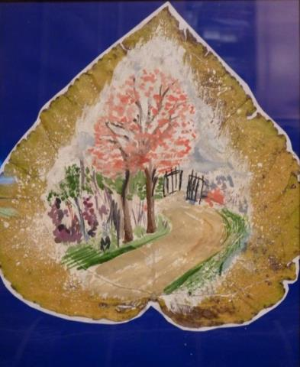
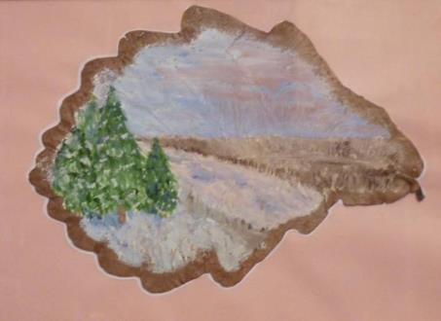
Мастер - класс

Slide 3
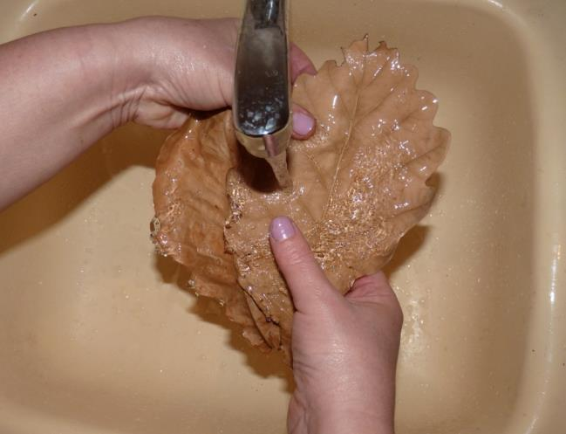
Мастер - класс

Slide 4
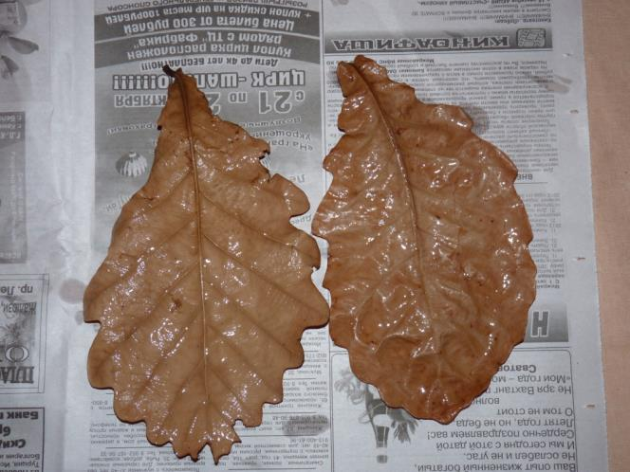
Мастер - класс

Slide 5
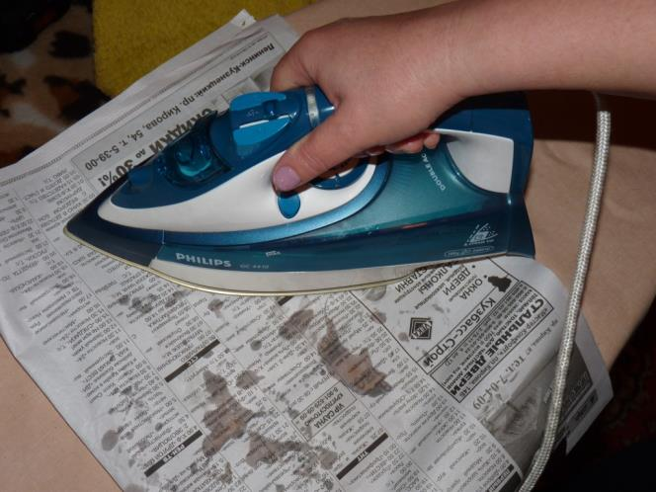
Мастер - класс

Slide 6
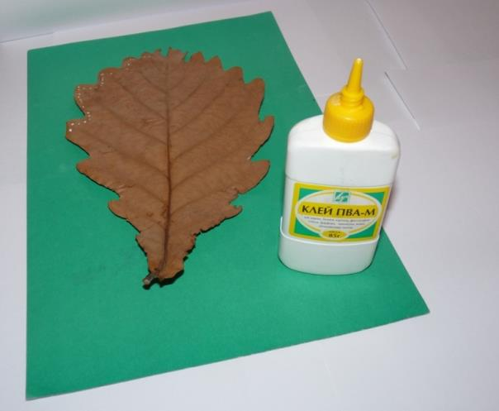
Мастер - класс

Slide 7
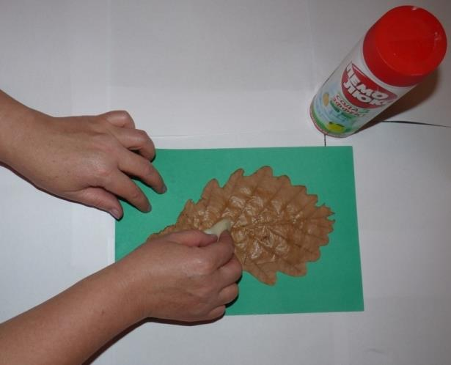
Мастер - класс

Slide 8
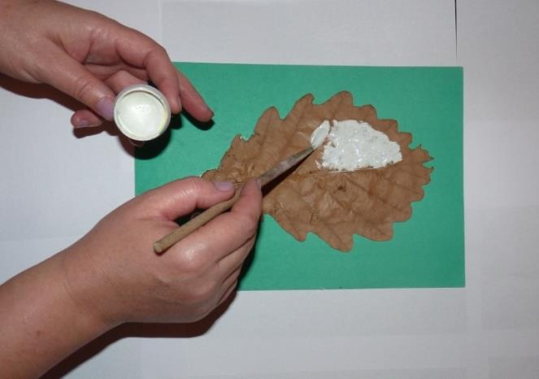
Мастер - класс

Slide 9
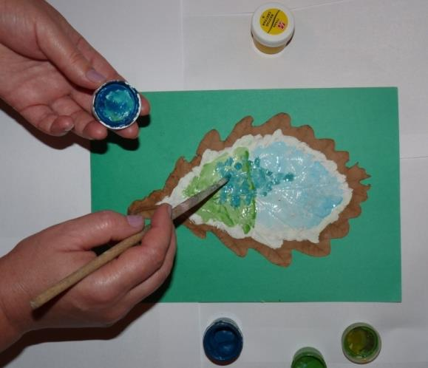
Мастер - класс

Slide 10
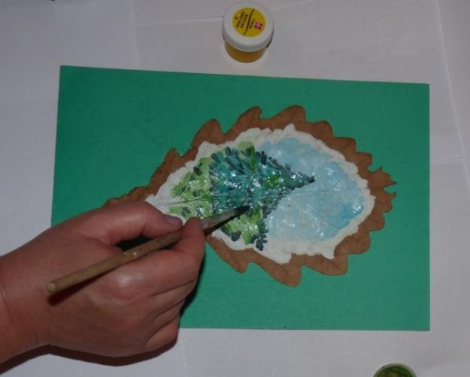
Мастер - класс

Slide 11
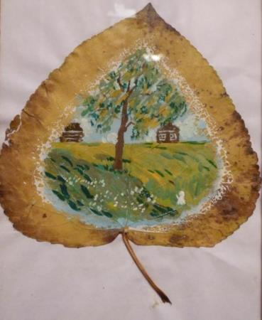
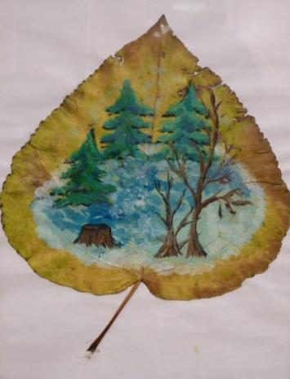
Мастер - класс

Slide 12
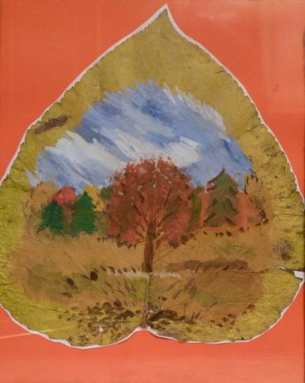
Мастер - класс

